Slide 1
Nejvýznamnější překladatelky z nizozemštiny

Slide 2
Lída (Ludmila) Faltová (1890-1944)
Redaktorka, profesionální překladatelka
Překládala z NIZ, FRJ a NJ
Aktivní hlavně ve 30. a 40. letech
Celkem asi 60 překladů, z toho 42 z NIZ
Hodně pro nakladatelství Družstevní práce (pro střední vrstvy a dělnictvo)
Regionální/venkovské romány (Antoon Coolen, Jef Last, Herman de Man, Stijn Streuvels, Ernest Claes)
Dobrodružná/exotická/historická literatura (Madelon Székely Lulofs, Johan Fabricius)
Multatuli: Příběh malého Waltra Pieterse
Nynke van Hichtum: Uhuhu
Willem Elsschot: Sýr, Vrabeček
Její překlady se vydávaly ve vysokých nákladech ještě i v průběhu 2. pol. 20. století
Zemřela na nemoc štítné žlázy

Slide 3
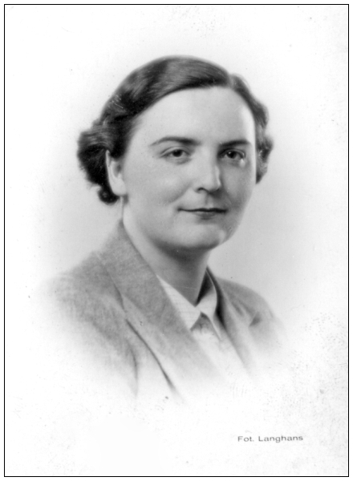
Ella Kazdová (1909-1982)
První překlady po 2. svět. válce
Hlavně dobrodružná literatura (Johan Fabricius, A. den Doolaard)
Venkovská próza (Antoon Coolen, Ernest Claes, Toon Kortooms)
Sociální tématika (Fred Germonprez, Anne de Vries-Slunce chudých)
1 drama: Leonhard Huizinga-Žádné zprávy od táty

Slide 4
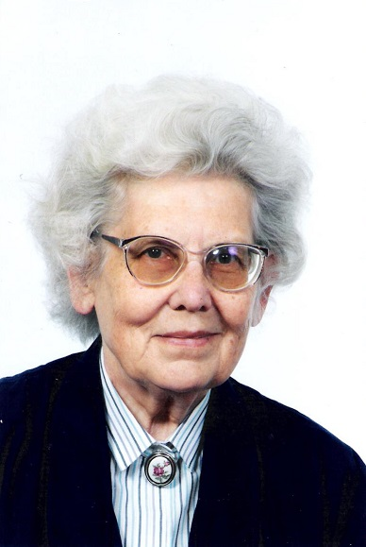
Olga Krijtová (1931-2013)
roz. Fuchsová
Překladatelka, VŠ docentka (FF UK 1955-1999), literární vědkyně, spisovatelka
Vyrůstala v Nymburce
Původně chtěla studovat na AVU, zájem o umění, přihlásila se na FF UK (1950-1955 AJ + NIZ)
Zaujala ji niz. literatura (Max Havelaar, Pieter Brueghel – v překladu R. J. Vonky)
Levicově smýšlející, ale od komunismu se odklonila, později problémy s režimem
1. překlad: 1957
Provdala se za Hanse Krijta, niz. dezertéra (viz: Enkele reis Zaandam-Praag), během 4 let 3 synové
V 60. letech obdivovala Jana Wolkerse, přeložila Růži z masa, ale po roce 1968 nesměla vyjít (napsala Wolkersovi otevřený dopis)
Četla ráda překlady L. Faltové a E. Kazdové (šlo většinou o „čtivo“ – „lectuur“)

Slide 5
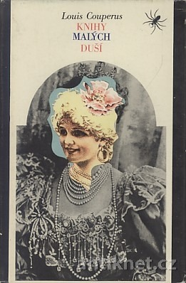
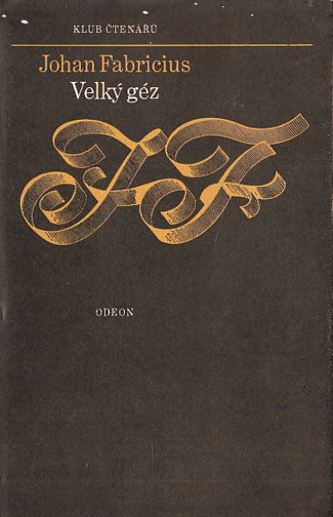
Olga Krijtová
Nejúspěšnější překlady: např. Louis Couperus – Knihy malých duší (za normalizace, náklad 49600 ks, za 2 týdny vyprodáno)
V té době: zákaz překládat (řada „krycích jmen“, např. Milena Perglerová – Velký géz – náklad 72000 ks)
Přátelství s niz. spisovateli (Theun de Vries, Miep Diekmann)
Oblíbení autoři: De Vries, Couperus, Elsschot (přeložila 2/3 jeho díla), Van Schendel, Teirlinck

Slide 6
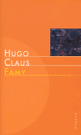
Olga Krijtová
Překládala hodně i literaturu pro děti a mládež (Miep Diekmann, Annie M.G.Schmidt, Johan Fabricius, Yvonne Keuls)
Divadelní hry (např. Hugo Claus)
Další významné překlady:
Harry Mulisch: Atentát, Dvě ženy
J. Bernlef: Zatmění mozku
Hugo Claus: Fámy (2005, cena Magnesia Litera)
Vlastní literární dílo:
V NIZ: Gevaarlijk geheim, Doorgeefgeschenk
V ČJ: Kačenčina rukavice, Patnáct pokusů jak plašit pochyby

Slide 7
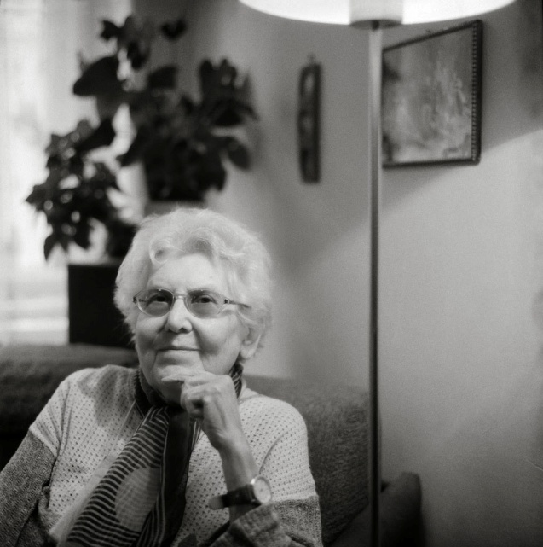
Olga Krijtová
Řada učebnic, skript, učebních materiálů
Řada odborných i popularizačních článků, statí
Pravidelná přispěvatelka ve Světové literatuře
Obvykle také předmluvy/doslovy v přeložených dílech
Průvodce dějinami nizozemské literatury (s H. Krijtem)
155 hesel ve Slovníku severských spisovatelů
Stále v prodeji: Učebnice nizozemštiny (s J. Červenkovou), Pozvání k překladatelské praxi (druhé vydání doplněno V. Havlíkovou)
Vzpomínky v NIZ: Geschrift eener bejaarde vrouw uit 1997 (FF UK, 2011), k dispozici v knihovně ve 118)

Slide 8
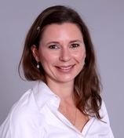
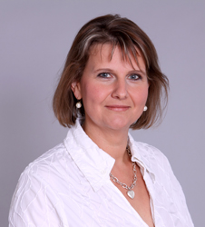
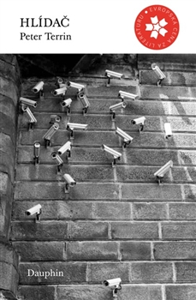
Překladatelky – studentky Olgy Krijtové
Veronika (ter Harmsel) Havlíková
Jana Pellarová (roz. Irmannová)
Petra Schürová
Jitka Růžičková
Jana Červenková

Slide 9
Další současné překladatelky (a překladatelé)
Magda de Bruin Hüblová (iliteratura.cz) – Margriet de Moor, W. F. Hermans…
Radka Smejkalová (Hertmans, Claus…)
Pavla van Dam Marková
Nejmladší generace:
Lucie Smolka Fruhwirtová (Abdolah)
Marta Kostelecká (Kluun, Koch)
Adéla Elbel (De Buysser, Op de Beeck, Spit, dětská literatura)
Blanka Juranová
Veronika Horáčková
Kateřina Bezecná (dětská literatura)
Lukáš Vítek

Slide 10
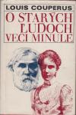
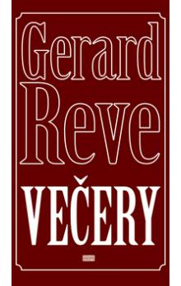
Slovenští překladatelé
Júlia Májeková (1919-1990?)
Studovala slovenštinu a němčinu (Bratislava, Lipsko), potom studium NIZ (Leiden)
Učitelka, redaktorka, překladatelka
Úplně první překlad z NIZ do slovenštiny: 1944 (Ernst Claes: Herman Coene)
Celkem 28 překladů z NIZ, 19 překladů z NJ
Multatuli, Couperus, Vestdijk, De Vries, Coolen, Fabricius, Diekmann…
Seznam překladů: http://www.letterenfonds.nl/nl/vertaler/1370/julia-majekova
Martinus Nijhoffprijs 1978 (stejně jako O.Krijtová, 1969)
Adam Bžoch (1966)
Studoval NIZ a NJ (Lipsko)
Redaktor, literární vědec, překladatel (NIZ, NJ)
Ústav světové literatury Slovenské akademie věd (ředitel), Univerzita Ružomberok
Významné překlady: Denník Anny Frankovej, Harry Mulisch: Objavenie neba, F. Bordewijk: Charakter, Gerard Reve: Večery, Kader Abdolah: Dom pri mešite, Nescio: Vyžierač, Titankovia
Překladatelská cena Nederlands Literair Productie-en Vertalingenfonds (2006)

